Slide 1

Společenstva okolí lidských obydlí
Rostliny
Člověk a jeho svět (Přírodověda pro 4. ročník)
Číslo projektu: CZ.1.07/1.4.00/21.0866
Šablona: III/2 Inovace a zkvalitnění výuky prostřednictvím ICT
Název: VY_32_INOVACE_03_SPOLEČENSTVA OKOLÍ LIDSKÝCH OBYDLÍ - ROSTLINY
Sada: 3
Druh materiálu: DUM PŘ č. 3
Jméno autora: Jana Weberová
Škola: ZŠ A MŠ Cholina, okres Olomouc, příspěvková organizace
Cholina 35, 783 22
Datum vytvoření: 10. 8. 2011
Předmět: Přírodověda
Ročník: čtvrtý
Anotace: Materiál (DUM) slouží k seznámení s rostlinami v okolí lidských obydlí.
Je určen ke společné práci, která proběhne na interaktivní tabuli.
Klíčová slova: rostliny kulturní a plané

Slide 2
Společenstva okolí lidských obydlí
Rostliny
Zdroje: www.microsoft.office.cz , autorka, http://upload.wikimedia.org/wikipedia/commons/b/bc/Doperwt_rijserwt_peulen_Pisum_sativum.jpg, http://upload.wikimedia.org/wikipedia/commons/3/3c/Pommes_vertes.JPG?uselang=cs, http://upload.wikimedia.org/wikipedia/commons/f/f9/Apricots.jpg, http://upload.wikimedia.org/wikipedia/commons/8/8f/Solanum_lycopersicum_003.JPG?uselang=cs, http://upload.wikimedia.org/wikipedia/commons/2/27/Bellis_perennis_001.JPG?uselang=cs, http://upload.wikimedia.org/wikipedia/commons/8/82/Taraxacum_officinalis_DSC02042.JPG?uselang=cs, http://upload.wikimedia.org/wikipedia/commons/7/78/Anthriscus_sylvestris_Fluitenkruidbloemen.jpg?uselang=cs, http://upload.wikimedia.org/wikipedia/commons/e/e3/Betula_aetnensis.jpg?uselang=cs

Slide 3
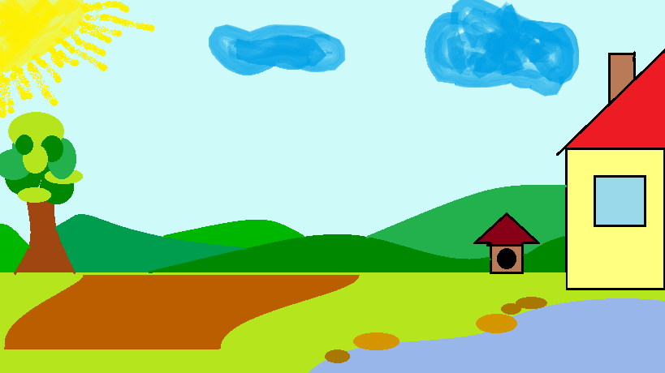
SPOLEČENSTVA OKOLÍ
LIDSKÝCH OBYDLÍ

Slide 4
ROSTLINY
kulturní
plané

Slide 5
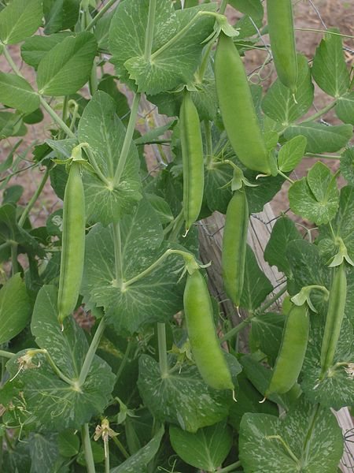
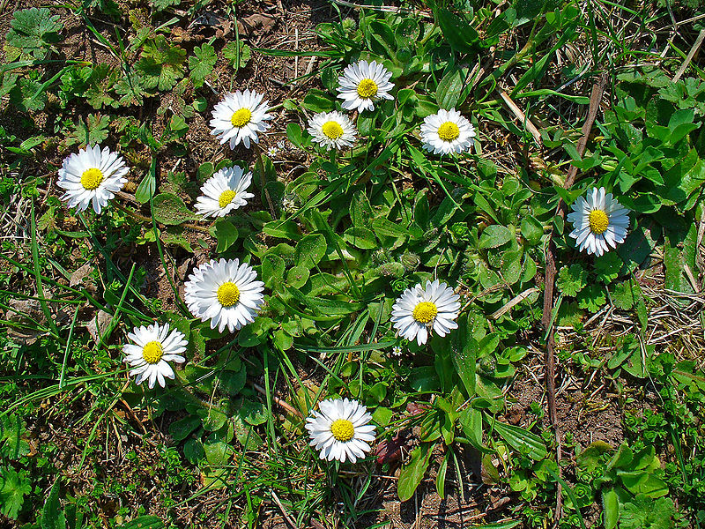
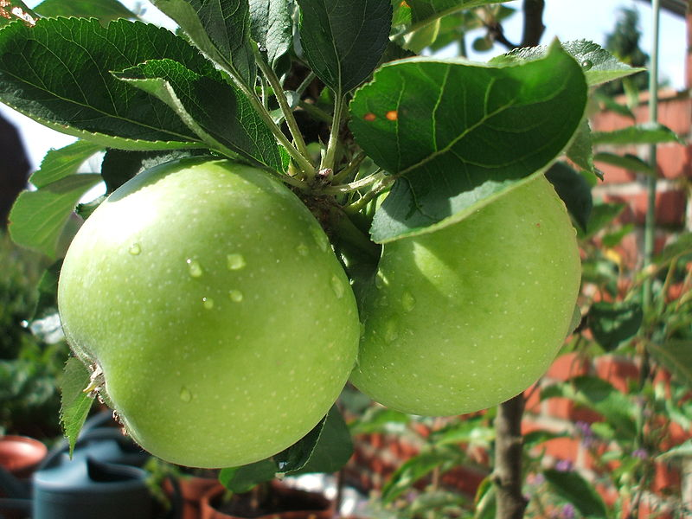
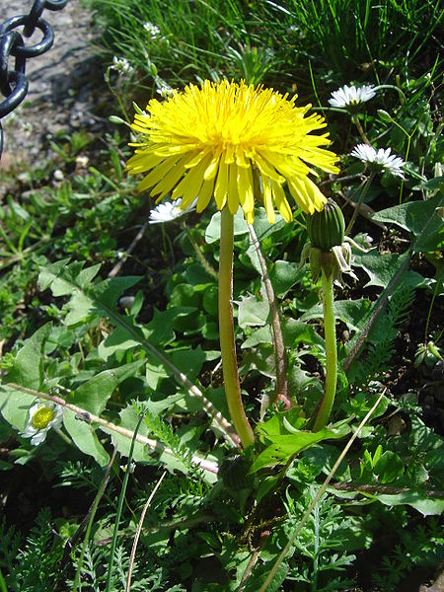
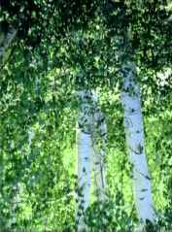
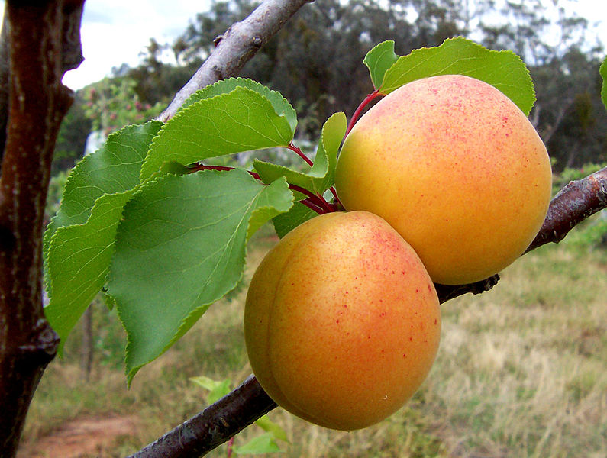
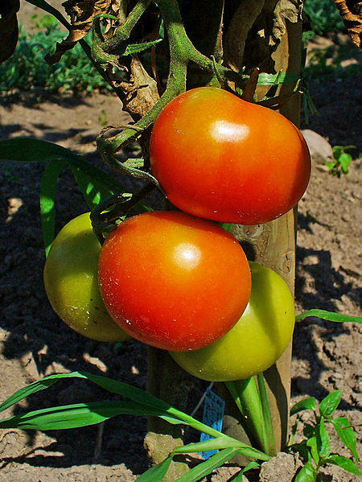
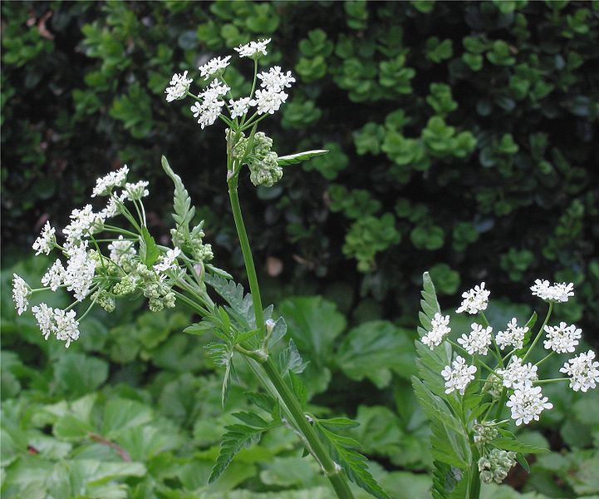
rostliny
kulturní
plané

Slide 6
Notes:
http://office.microsoft.com/cs-cz/images/results.aspx?qu=raj%C4%8De&ex=1#ai:MC900239543|
http://office.microsoft.com/cs-cz/images/similar.aspx#ai:MC900123235|
http://office.microsoft.com/cs-cz/images/similar.aspx#ai:MC900391502|
http://office.microsoft.com/cs-cz/images/similar.aspx#ai:MC900391500|
http://office.microsoft.com/cs-cz/images/similar.aspx#ai:MC900391490|

